Slide 1
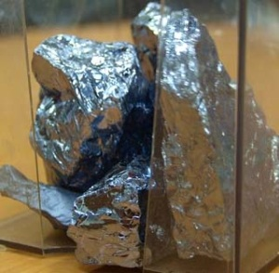
Полупроводники
Преподаватель НКСЭ
Кривоносова Н.В.

Slide 2
Полупроводники́ — материалы, которые занимают промежуточное место между проводниками и диэлектриками.
Характерной особенностью этих материалов является увеличение электрической проводимости с ростом температуры, при воздействии на них света, потока быстрых частиц, введения примесей и др.
Электрические свойства веществ
Вещества
Проводники
Полупроводники
Диэлектрики
Хорошо проводят электрический ток
К ним относятся металлы, электролиты, плазма …
Наиболее используемые проводники – Au, Ag, Cu, Al, Fe …
Занимают по проводимости промежуточное положение между проводниками и диэлектриками
Si, Ge, Se, In, As
Практически не проводят электрический ток
К ним относятся пластмассы, резина, стекло, фарфор, сухое дерево, бумага …

Slide 3
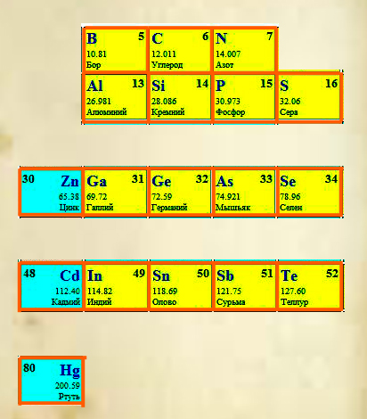
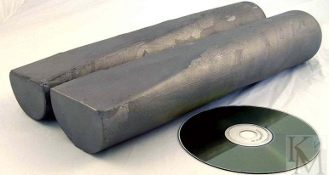
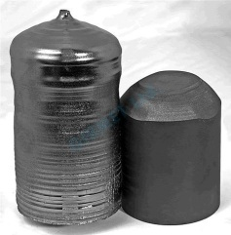
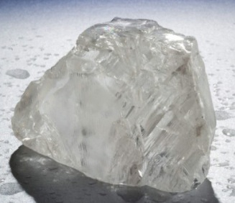
Полупроводники в природе
Арсенид галия
Кремний
Алмаз
Арсенид индия

Slide 4
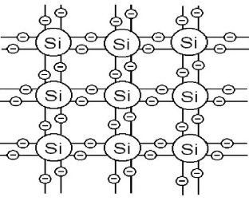
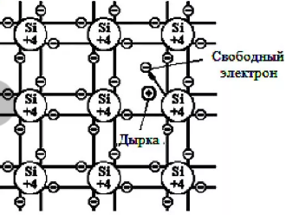
Проводимость полупроводников
В полупроводниках концентрация носителей свободного заряда
увеличивается с ростом температуры.
Электронная проводимость -проводимость, которая осуществляется свободными электронами или проводимость n-типа (от лат. negativus - отрицательный)
Свободное место, образующееся при отрыве электрона от атома, называют «дырка»,
в области которой возникает
избыточный положительный заряд.
Дырочная проводимость–возникает при перемещении дырок в полупроводнике
или проводимость р-типа (от лат.
positivus - положительный)
кремний (Si) имеет
4 электрона на внешнем уровне

Slide 5
Проводимость полупроводников
В отличие от проводников, сопротивление которых возрастает с ростом температуры, сопротивление полупроводников при нагревании уменьшается.
Вблизи абсолютного нуля полупроводники имеют свойства диэлектриков.
R (Ом)
Проводник (металл)
R₀
полупроводник
t (⁰C)
где R (Ом) – электрическое сопротивление
t (⁰C) - температура

Slide 6
Проводимость полупроводников
Проводимость
Собственная
Примесная
Электронная
Дырочная
Донорная
Акцепторная

Slide 7
Проводимость полупроводников
Собственная проводимость полупроводника – проводимость чистых проводников. В создании тока участвуют свободные заряды: электроны (отрицательные, n-тип) и дырки (положительные, р-тип).
В чистом полупроводнике концентрация свободных электронов и дырок одинакова.
Примесная проводимость полупроводника– возникает при введении в полупроводник примесей.
Изменяя концентрацию и тип примеси можно изменять число свободный носителей заряда (электронов и дырок)
Собственная проводимость полупроводника, как правило, значительно ниже примесной.

Slide 8


Собственная проводимость полупроводников
При обычных условиях (невысоких температурах) в полупроводниках отсутствуют свободные заряженные частицы, поэтому полупроводник не проводит электрический ток.
Si
-
Si
-
-
Si
-
-
-
Si
Si
-
-

Slide 9
Собственная проводимость полупроводников
  При нагревании кинетическая энергия электронов увеличивается и самые быстрые из них покидают свою орбиту. Во время разрыва связи между электроном и ядром появляется свободное место в электронной оболочке атома. В этом месте образуется условный положительный заряд, называемый «дыркой».
Si
Si
свободные электроны
-
-
+
-
Si
+
дырка
-
-
-
Si
Si
+
-

Slide 10
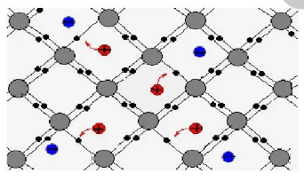
Собственная проводимость полупроводников
Валентный электрон соседнего атома, притягиваясь к дырке, может перескочить в нее (рекомбинировать). При этом на его прежнем месте образуется новая «дырка», которая затем может аналогично перемещаться по кристаллу.

Slide 11
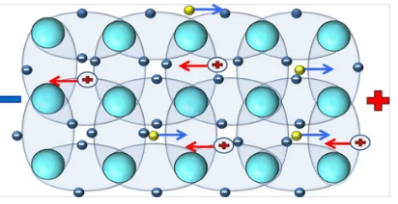
Собственная проводимость полупроводников
  Если напряженность электрического поля в образце равна нулю, то движение освободившихся электронов и «дырок» происходит беспорядочно и поэтому не создаёт электрического тока.
  Под воздействием электрического поля электроны и дырки начинают упорядоченное (встречное) движение, образуя электрический ток. Проводимость при этих условиях называют собственной проводимостью полупроводников. При этом движение электронов создаёт электронную проводимость, а движение дырок – дырочную проводимость.
Собственная проводимость полупроводников обычно невелика.

Slide 12
Примесная проводимость полупроводников
Дозированное введение в чистый полупроводник примесей позволяет целенаправленно изменять его проводимость.
Поэтому для увеличения проводимости в чистые полупроводники внедряют примеси, которые бывают донорные и акцепторные
Примеси
Акцепторные
Донорные
Полупроводники
p-типа
Полупроводники
n-типа

Slide 13
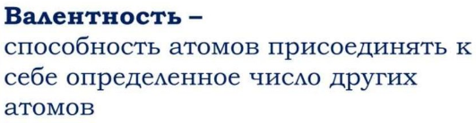
Дырочные полупроводники (р-типа)
В четырёхвалентный полупроводник (например, в кремний Si) добавляют небольшое количество атомов трехвалентного элемента (например, индия In).
Каждый атом примеси устанавливает ковалентную связь с тремя соседними атомами кремния Si.
Для установки связи с четвёртым атомом кремния у атома индия нет валентного электрона, поэтому он захватывает валентный электрон из ковалентной связи между соседними атомами кремния и становится отрицательно заряженным ионом, вследствие чего образуется дырка.
Примеси (в данном случае In), которые добавляют в этом случае, называются акцепторными.
р-тип
-
Si
-
Si
-
-
In
-
+
Si
Si
-
-

Slide 14


Электронные полупроводники (n-типа)
В четырёхвалентный полупроводник (кремний Si) добавляют примесь пятивалентного полупроводника (мышьяка As). В процессе взаимодействия каждый атом примеси As вступает в ковалентную связь с атомами кремния Si. Однако для пятого электрона атома мышьяка As нет места в валентных связях, и он переходит на дальнюю электронную оболочку, электрон отрывается и превращается в свободный.
В данном случае перенос заряда осуществляется электроном, а не дыркой, то есть данный вид полупроводников проводит электрический ток подобно металлам. Примеси, которые добавляют в полупроводники, вследствие чего они превращаются в полупроводники n-типа, называются донорными.
n-тип
-
-
Si
-
Si
-
-
As
-
-
Si
Si
-
-

Slide 15
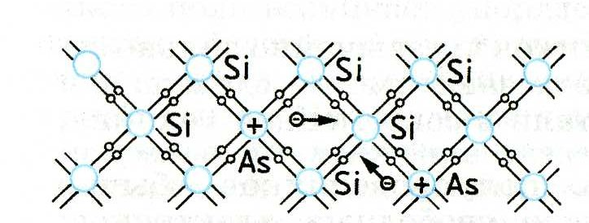
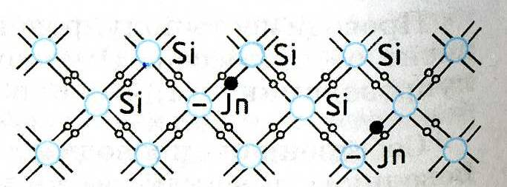
Примесная проводимость полупроводников
Донорные примеси - это примеси, отдающие лишний валентный электрон
Полупроводники с донорными примесями обладают электронной проводимостью и называются полупроводниками n–типа.
Акцепторные примеси – это примеси, у которых не достает электронов для образования полной ковалентной связи с соседними атомами.
Полупроводники с акцепторными примесями обладают дырочной проводимостью и называются полупроводниками p-типа.

Slide 16
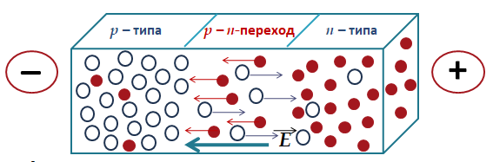
р – п-переход
Наибольший интерес представляет контакт полупроводников р – и п – типа, называемый р – п-переходом
При образовании контакта электроны частично переходят из полупроводника п - типа в полупроводник р – типа, а дырки – в обратном направлении
В результате полупроводник п - типа заряжается положительно, а р – типа - отрицательно .
В зоне перехода возникает электрическое поле, которое через некоторое время начинает препятствовать дальнейшему перемещению дырок и электронов.

Slide 17
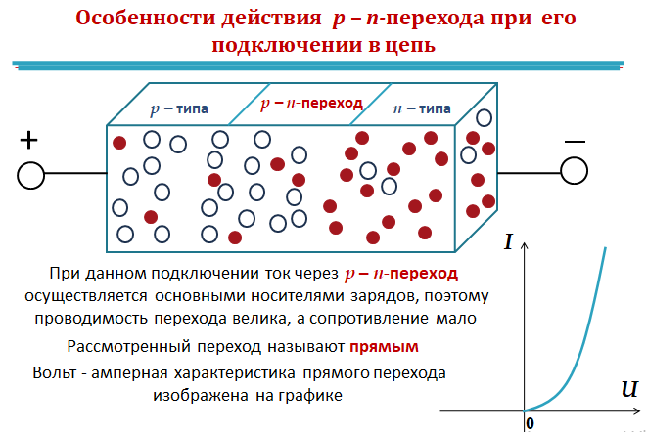

Slide 18
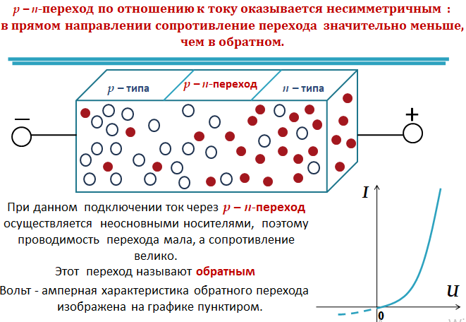

Slide 19
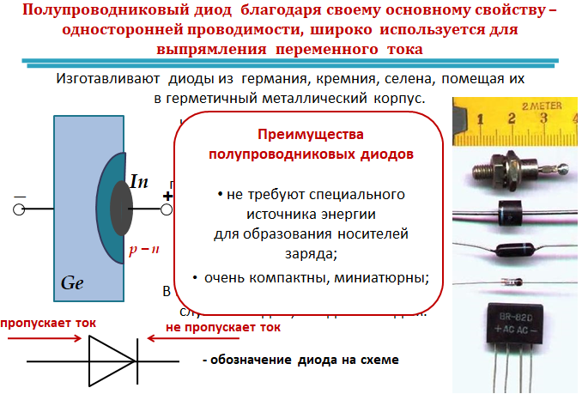
Полупроводниковый диод
Диод имеет один р-n переход

Slide 20

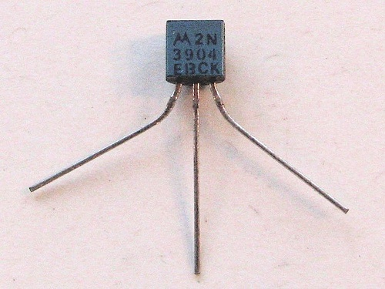

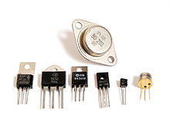
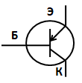
Транзистор
Транзисторы получили
чрезвычайно широкое распространение:
заменяют электронные лампы во многих цепях;
портативная радиоаппаратура;
цифровая техника;
процессоры;
Три области:
эмиттер , база, коллектор
Транзистор типа p-n-p
Транзистор типа n-p-n
Транзистор имеет два р-n перехода

